Slide 1
일본 관광 정책과 비교
2**02**1 신*국

Slide 2
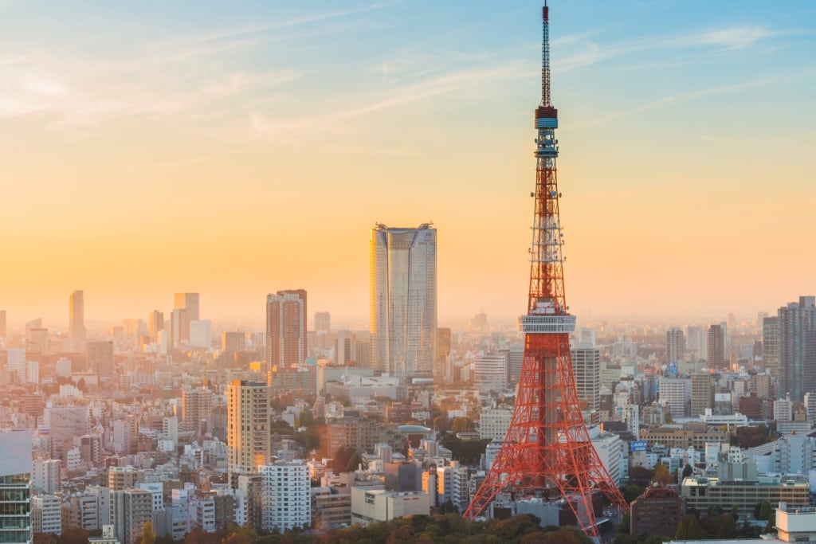
일본의 관광정책
I. 일본의 관광권 정비
II. MICE 개최 및 유치 추진
III. 국제관광 호텔정비법
IV. 관광 인재 육성
V. 한국관광과의 차이점
Grow Heal Live

Slide 3
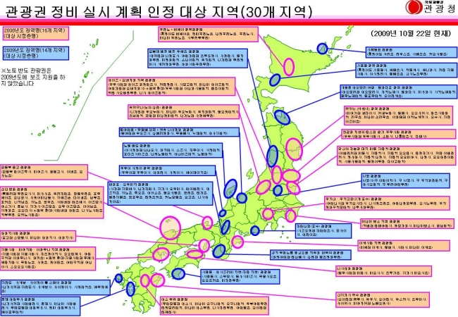
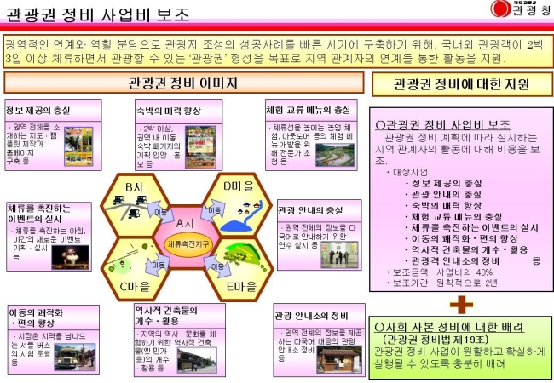
I. 관광권 정비
>>지역사회 활성화

Slide 4
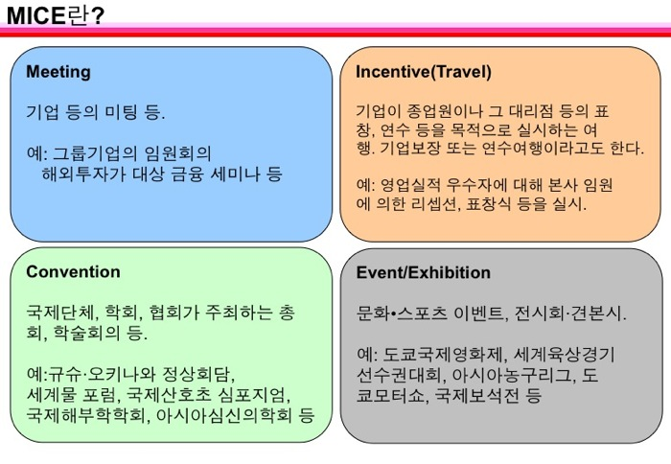
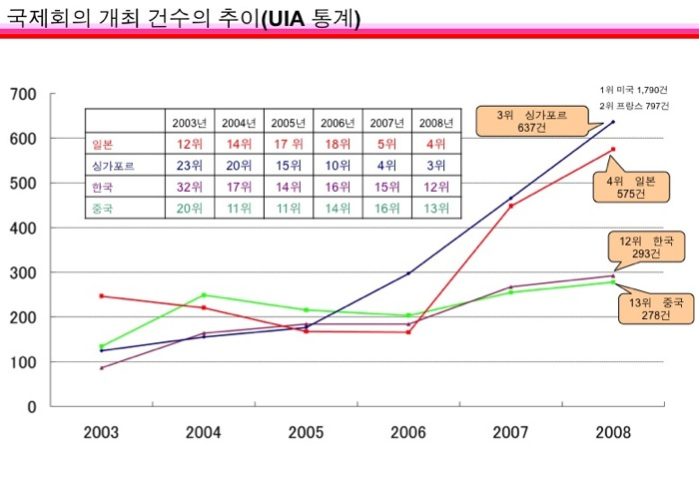
II. MICE의 개최, 유치 추진
☞방일 여행객의 증대
☞경제효과
☞지역의 국제화 및 활성화

Slide 5
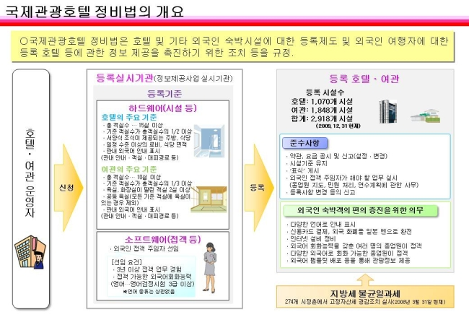
III. 국제관광 호텔정비법

Slide 6
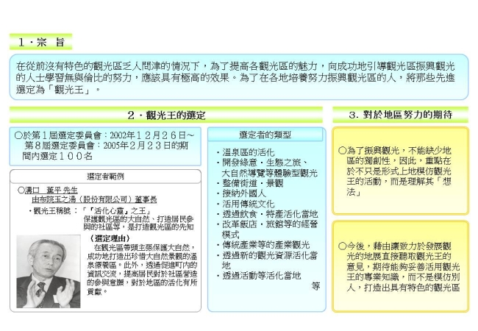
IV. 관광 인재 육성
☞관광 카리스마 백선 선정위원회
☞관광을 성공으로 이끈 노하우
☞지역별 언어별 자원통역가이드
☞외국인 안내원 고용

Slide 7
V. 한국과 일본관광의 차이점
https://www.youtube.com/watch?v=iPpPB815HFE

Slide 8
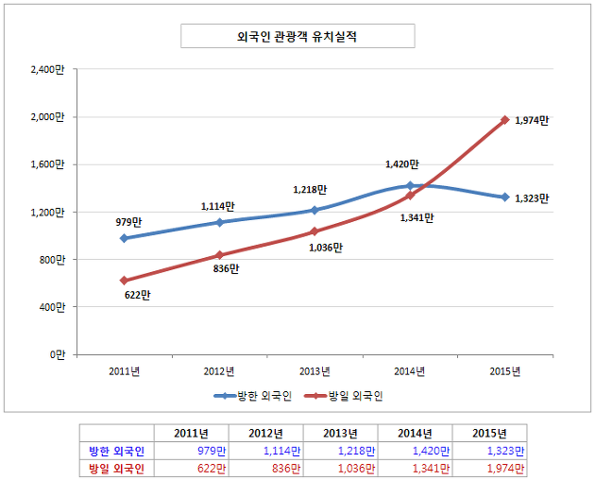
한국관광과의 차이점
☞어떤 차이로?
1.근거리 국가인 한국, 대만 등의 전략적
프로모션 구비
2.다양한 지방 관광지의 경쟁력
3.높은 질의 서비스업
4.관광에 대한 정부의 적극성

